Slide 1

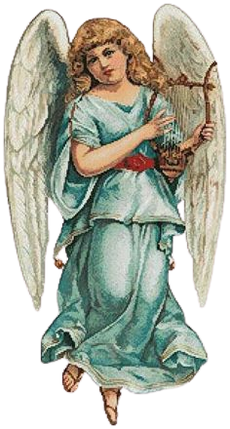
1.우물가의 여인처럼 난구했네
헛 되 고 헛된것들을

Slide 2


그 때 주님 하신말씀
내샘에 와 생수를 마셔라

Slide 3


오 주님- 채우소서
나의 잔 을높이듭니다

Slide 4

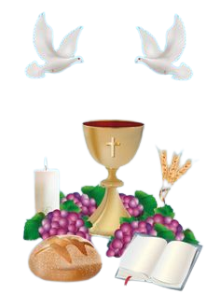
하늘 양식 내게채워 주소서
넘치도록 채워주소서

Slide 5
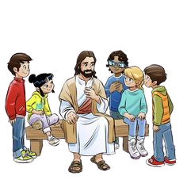
2.헛된 세상의 쾌락 추구하는
수 많 은 사람들있네

Slide 6

주 안 에있는보배보다
더 귀중 한 보배못찾겠네

Slide 7

오 주님- 채우소서
나의 잔 을높이듭니다

Slide 8

하늘 양식 내게채워 주소서
넘치도록 채워주소서

Slide 9
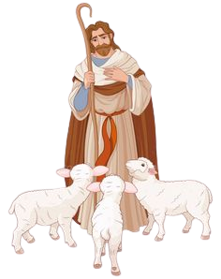
3.오친 구여 거 기서 돌아 오라
주 님 의 넓은품으로

Slide 10

그 때 주님 너를반겨
그넓은 품에 널 안아주시리

Slide 11
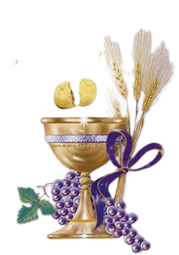
오 주님- 채우소서
나의 잔 을높이듭니다

Slide 12


하늘 양식 내게채워 주소서
넘치도록 채워주소서--

